Slide 1
Φρύγιος Τρόπος
(Μεσαιωνικός)

Slide 2
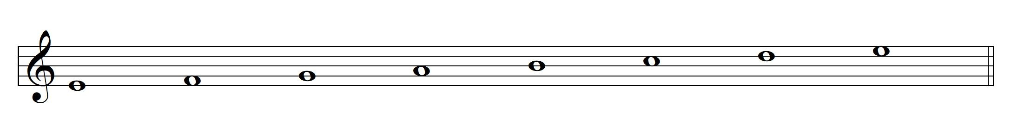
Φρύγιος τρόπος
Βασικό χαρακτηριστικό στα έργα του Isaac Albéniz είναι η χρήση του μεσαιωνικού φρύγιου τρόπου.
Πρόκειται για μια μουσική κλίμακα που αποτελείται από 7 διαφορετικούς φθόγγους, με προσθήκη ενός 8ου στο τέλος, ο οποίος είναι επανάληψη του πρώτου.
Χαρακτηρίζεται από την ακόλουθη διαδοχή Τόνων (Τ) και Ημιτονίων (ΗΜ): ΗΜ - Τ - Τ - Τ - ΗΜ - Τ - Τ.

Slide 3
Σχηματισμός φρύγιου τρόπου
Ο φρύγιος τρόπος σχηματίζεται εύκολα με αφετηρία οποιονδήποτε φθόγγο, καθώς είναι ταυτόσημος με τη φυσική ελάσσονα, στην οποία είναι χαμηλωμένος ο δεύτερος φθόγγος της.
Σχηματίστε στο τετράδιό σας τον φρύγιο τρόπο με αφετηρία τους φθόγγους ρε και λα.

Slide 4
Isaac Albéniz: «Πρελούδιο» οp.165, nο.1
Το «Πρελούδιο» από τη σουίτα España οp.165 του Isaac Albéniz, είναι γραμμένο σε φρύγιο τρόπο με αφετηρία τον φθόγγο λα.
Αναζητήστε και ακούστε μια ηχογράφηση του έργου. Μπορείτε να επιλέξετε την αυθεντική εκδοχή του κομματιού για πιάνο ή εναλλακτικά, τη μεταγραφή του για κιθάρα.
Public Domain

